Slide 1


LINUX & Ubuntu
Uma breve introdução
V. Santos, 2015 – 2019

Slide 2
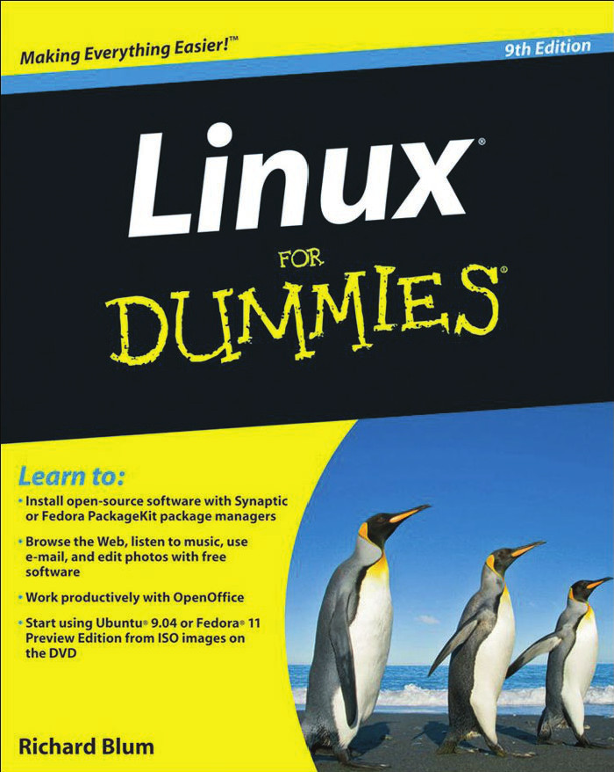
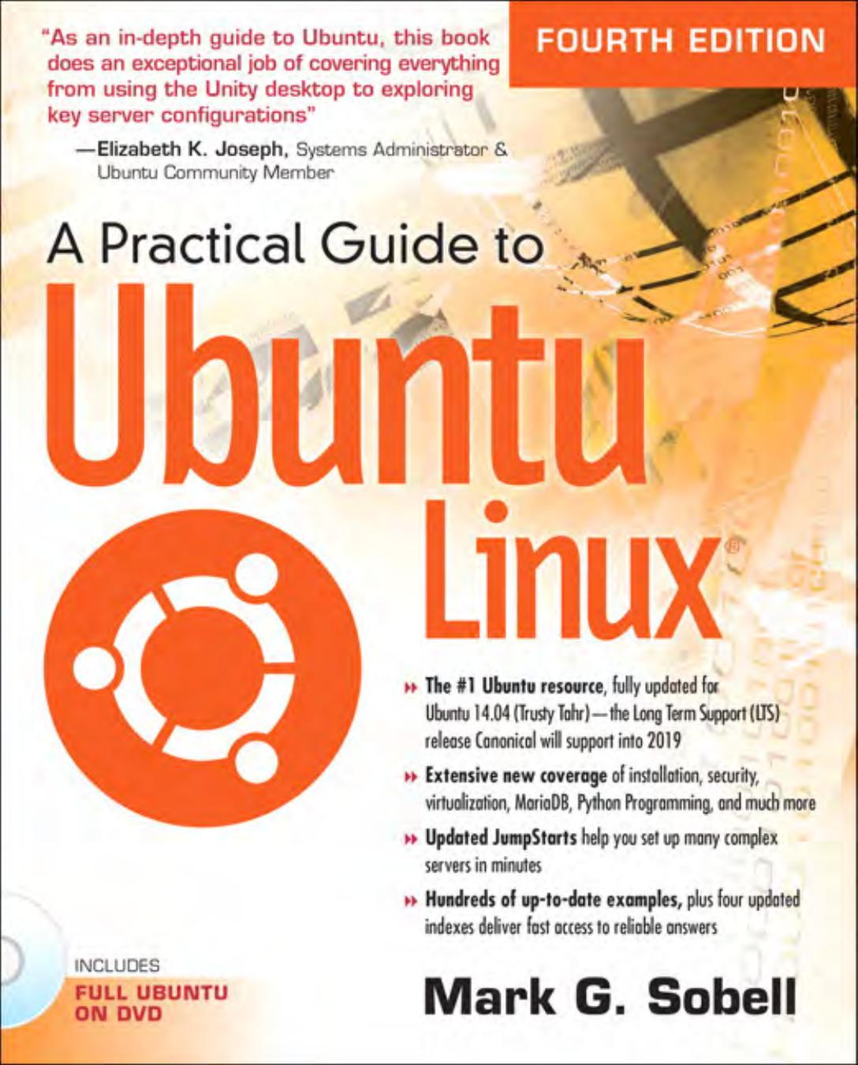
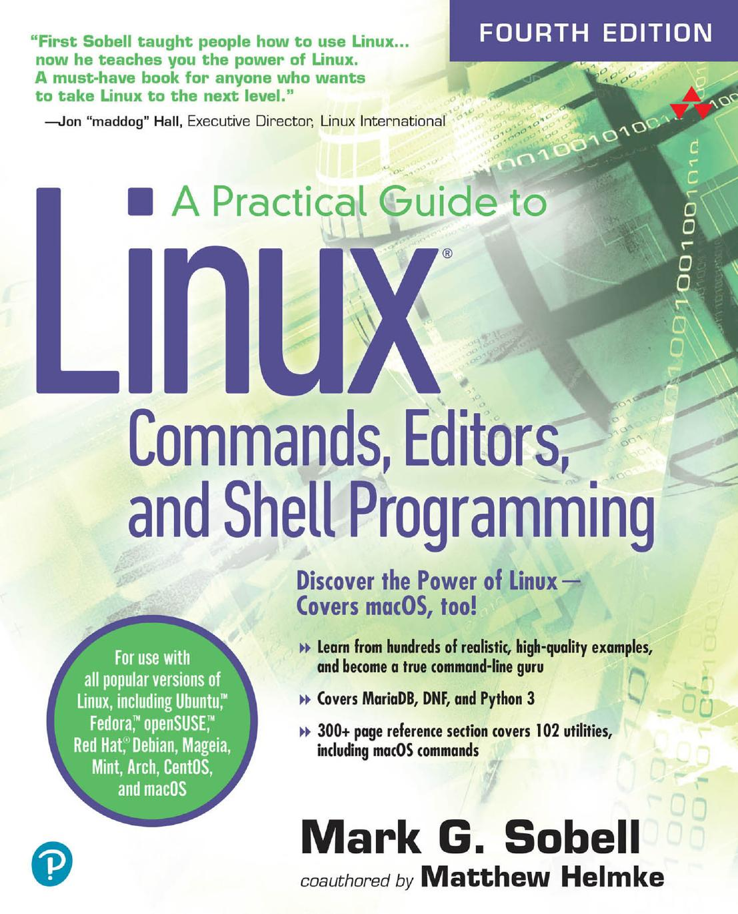

Bibliografia sugerida
Iniciação
Guia mais completo
Focados na linha de comando

Slide 3
Linux... ubuntu – o que são?
Linux - Sistema operativo
  conjunto de programas que asseguram a interface com o utilizador, ou entre outros programas e periféricos.
Ubuntu – uma distribuição específica de linux
  Conjunto particular de pacotes de software para além do kernel (sistema base) que varia ligeiramente conforme o distribuidor.

Slide 4
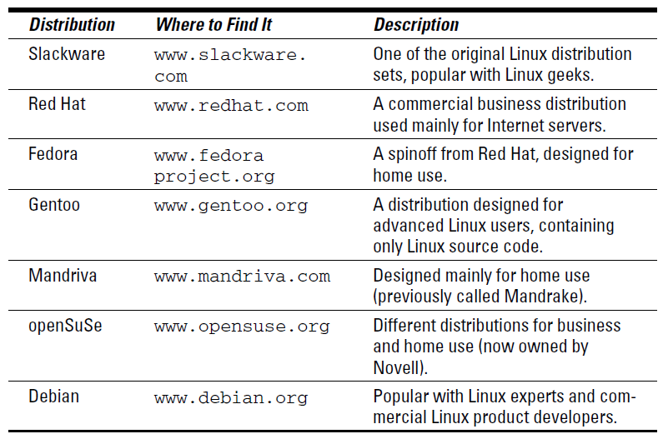
Outras distribuições de Linux

Slide 5

Linux – os componentes
O Kernel
  Inicia e gere programas e permite o acesso a recursos do computador (hardware)
Projecto GNU – open source
  Proporciona comandos, bibliotecas, shells, …
Xfree86
  Sistema livre que implementa o X Window

Slide 6
Comparando Linux com Windows
Licensing & costs
  Linux is an open source OS whereas Windows is a proprietary commercial OS.
Hardware compatibility
  A modern Linux may run better than a recent version of Windows on old hardware. Linux also tends to be less resource-intensive, so you can be productive on older hardware when using Linux.
Software availability
  Some popular desktop applications, such as Microsoft Office, are available on Windows but not on Linux. Popular server programs, such as the Apache Web server, were developed first for Linux.
User interfaces
  Like Mac OS X, Windows uses its own unique user interface. This fact contributes to poor inter-OS portability.
Configurability
  Linux is a much more configurable OS than is Windows.
Security
  Many of the threats to Windows come from viruses.
  Viruses are essentially a non-issue for Linux; in Linux, security threats come mostly from break-ins involving misconfigured servers or untrustworthy local users.
  In Linux Essentials, Roderick W. Smith, © 2012 by John Wiley & Sons, Inc.

Slide 7
LINUX é inspirado no UNIX
Sistemas operativos com grandes similaridades:
  Sistema de ficheiros poderoso e versátil
  Política de segurança e permissões robusta
  Os processos (são instâncias de programas)
    À exceção do processo inicial ( init – PID 1), todos os processos são “filhos” de outros processos.
  Sistema Multi-task (multi-tarefa)
  Sistema Multi-utilizador
  Interação com o utilizador
    Interpretador de comandos – A shell
    Interface gráfica (X Window)
      Várias janelas com aplicações específicas (incluindo outras shells!)

Slide 8
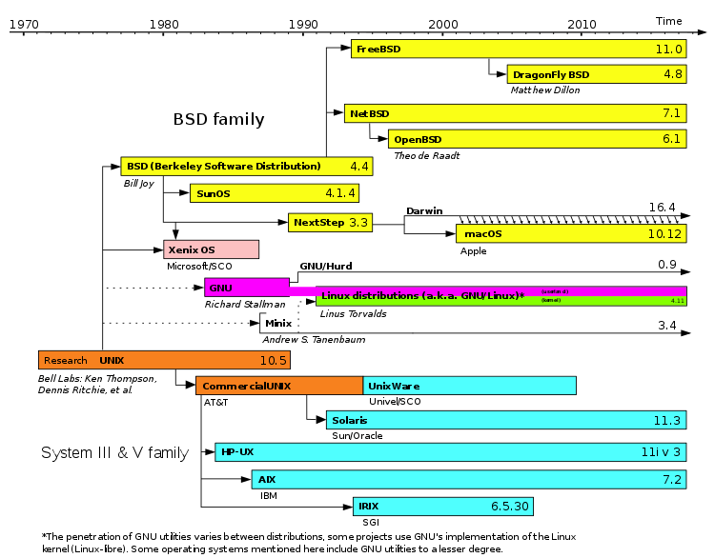
Do UNIX ao LINUX

Slide 9
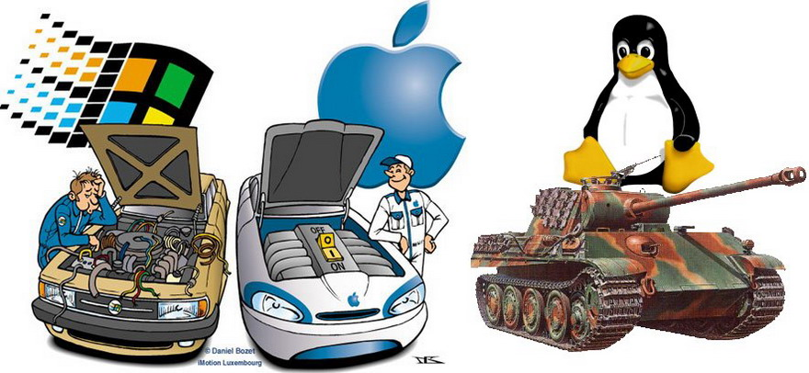
SOs concorrentes...?
Imagem originalmente em: http://www.tauxeef.com/why-linux-is-better-than-windows-linux-rules/

Slide 10
Interface com utilizador
Clássico – “terminal-oriented”
  Um único ecrã sem acesso a rato
  Interface baseada em caracteres ASCII
  Ubuntu arranca com 6 desses terminais:
    CTRL+ALT F1, F2, …, F6
X Window – sistema de janelas
  Forma similar ao Windows da Microsoft, ...
  Aplicações gráficas
  Ubuntu arranca com uma consola gráfica:
    CTRL+ALT F7 (ou CTRL+ALT F8)

Slide 11
Porque usar linha de comando?
In our modern age, the GUI is mistakenly considered “progress.” For instance, users of the Microsoft and Apple-based operating systems are quite accustomed to using a mouse to navigate and perform various tasks. While it’s handy in certain situations—it would be difficult to imagine image editing without a mouse, for example—in many other situations, such as when manipulating files, directly typing commands is far more efficient.
In Beginning ubuntu linux, 2008 - pp. 305.

Slide 12
Vantagens da linha de comandos
Simples e rápido
Versátil
Consistente nas diversas distribuições
Crucial na resolução de problemas
Útil para acesso remoto

Slide 13


Procurando Ajuda
Comandos úteis em Linux
man (manual de um comando)
info (é uma alternativa similar)
help (ajuda de comandos intrínseco da bash)
apropos (lista comandos que referem um dado assunto)
whatis (descrição resumida de um comando)
whereis (dá a localização de um comando)
locate (localiza caminho ficheiros e pastas)

Slide 14
Exemplo de “whatis”
Na linha de comando escrever
  whatis ls
A resposta indica o que é ls e diz em que secção do manual está descrita (1)
  ls (1) - list directory contents
Experimentar sobre outros comandos:
  sudo, rm, kate, find, mv, locate
Incluindo o próprio whatis :-)
Se o comando for desconhecido a resposta será:
  Nothing apropriate

Slide 15
Ajuda mais completa
O comando man fornece informação total sobre um qualquer outro comando. Por exemplo, o comando
  man ls
  Abre uma página detalhada sobre o comando ls no terminal.
Existem variantes gráficas como o gman ou o xman
  O gman pode precisar de man2html para ver num browser
  Se porventura o xman não estiver instalado, pode-se instalar diretamente da internet com o comando:
  sudo apt install x11-apps

Slide 16
A estrutura de ficheiros
Ficheiros e diretórios (directory)
A árvore de diretórios que começa em /
Caminho (path) de um ficheiro
A barra / como separador de diretórios
  (nota: é diferente do Windows)
  A barra usada no MS Windows “\” tem um significado especial em Linux, mormente quando se utiliza em parâmetros na linha de comando

Slide 17
Alguns diretórios base mais relevantes
/bin Essential commands that everyone needs to use at any time.
/boot The information that boots the machine, including your kernel.
/dev The device drivers for all the hardware that your system needs to interface with.
/etc The configuration files for your system.
/home The home directories for each of your users.
/lib The libraries, or the code that many programs (and the kernel) use.
/media A spot where you add temporary media, such as floppy disks and CD-ROMs;
/mnt A spot where you add extra filesystem components such as networked drives and items you aren’t permanently adding to your filesystem but that aren’t as temporary as CD-ROMs and floppies.
/opt The location that some people decide to use (and some programs want to use) for installing new software packages, such as word processors and office suites.
/proc Current settings for your kernel (operating system).
/root The superuser’s (root user’s) home directory.
/sbin The commands the system Administrator needs access to.
/srv Data for your system’s services (the programs that run in the background).
/sys Kernel information about your hardware.
/tmp The place where everyone and everything stores temporary files.
/usr A complex hierarchy of additional programs and files.
/var The data that changes frequently, such as log files and your mail.

Slide 18
Exercício
Num terminal (consola) escrever sucessivamente os comandos:
    cd /
    tree -d -L 1 -C | more
O resultado é a visualização em forma de árvore do primeiro nível de diretórios a partir da raiz (/)
  NB: Pode-se dar o caso do comando tree não estar instalado: Nesse caso deve fazer-se:
  sudo apt install tree
Como fazer para visualizar até dois níveis?
Pode-se saber mais sobre o comando tree consultando o seu manual com o comando:
    man tree

Slide 19
Utilizadores e permissões
Há vários tipos de utilizadores mas há dois principais:
  Utilizadores comuns (pessoas)
  Superutilizador (superuser ou root user)
    Utilizador com permissões especiais, nomeadamente a permissão de mudar todas as permissões!
    Qualquer utilizador se pode tornar (temporariamente) num superuser mediante o uso de uma password
      Comando “su” ou “sudo”

Slide 20
Permissões de ficheiros
As permissões sobre ficheiros e diretórios são de três tipos:
  read (r) , write (w), execute (x)
  Ou seja , leitura, escrita e execução
Estas permissões são categorizadas por:
  user (u), group (g) , other (o)
  Ou seja, aplicam-se separadamente ao utilizador (dono do ficheiro ou diretório), aos utilizadores do grupo associado e finalmente aos outros (restantes utilizadores)

Slide 21
Significado das permissões
Quando se faz uma listagem de um ficheiro, por exemplo com:
    ls -l /bin/dir
Surge algo como
-rwxr-xr-x 1 root root 133792 jan 18 2018 /bin/dir
O significado é:
- | r | w | x | r | - | x | r | - | x
tipo | Permissões do utilizador proprietário (u) |  |  | Permissões de utilizadores do mesmo grupo (g) |  |  | Permissões dos restantes utilizadores (o)

Slide 22
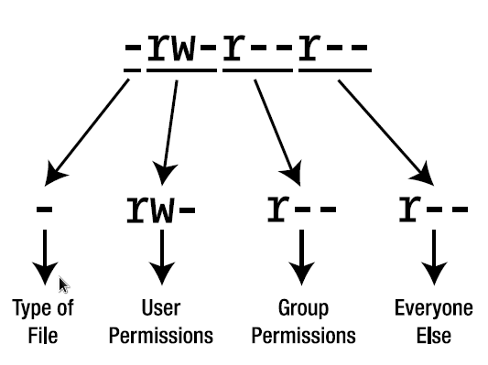
Tipos de ficheiros
Code File Type
- Standard file
d Standard directory
l Symbolic link (a shortcut to another file)
p Named pipe (a file that acts as a conduit for data between two programs)
s Socket (a file designed to send and receive data over a network)
c Character device (a hardware device driver, usually found in /dev)
b Block device (a hardware device driver, usually found in /dev)

Slide 23
Ainda as permissões -2
É possível mudar o dono (user) de um ficheiro bem como o grupo.
Os comandos são respetivamente
    chmod
    chgrp
Porém, isso só é em geral possível com permissões de superuser (root) e nesse caso o comando tem de ser precedido do comando adicional “sudo”:
    sudo <comando-de-utilizador>

Slide 24
Exercício
Criar um ficheiro com a listagem do diretório home do utilizador
    ls -l ~ > ~/list
Mudar-lhe as permissões para não ser legível ao dono apenas
    cd
    chmod u-r list
Tentar ver o conteúdo com o comando cat
Perante o erro, repor as permissões (u+r) e voltar a tentar ver o conteúdo.

Slide 25
Edição de ficheiros
Interativa (no terminal ou com aplicações dedicadas a esse efeito)
  vi, gedit, kate, emacs, textedit, kwrite, code (antigo vscode),...
Programada (linha de comandos)
  awk, sed, ed, ...
  Vantajosa para:
    edição rápida de grandes ficheiros
    edição de fluxos contínuos de informação (“ficheiros” sem limites)

Slide 26
As primeiras aplicações X – um terminal
Criar um terminal X (gnome-terminal)
  Antigamente xterm era o nome usado e embora ainda exista já se usa pouco.
Os parâmetros da linha de comandos
  Colocar o terminal numa dada região do ecrã e com dadas dimensões (80 colunas, 40 linhas):
  gnome-terminal --geometry 80x40+200+30
  Para usar outras opções:
    Ver manual (para os dois comandos)
        man gnome-terminal
        man xterm

Slide 27
A “SHELL”
Programa que corre num terminal (caractere ou gráfico)
Aceita comandos do utilizador
Lança aplicações (gráficas ou não gráficas)
Executa ficheiros com sequências de comandos

Slide 28
Tipos de SHELL
Bourne Shell (sh)
  Das mais antigas
Bourne Again-Shell (bash)
  É a mais comum atualmente!
Outras
  C-Shell (csh)
  Korn-shell (ksh)
  Z shel (zsh)
  ...

Slide 29
Alguns comandos de SHELL
ls
Os caracteres especiais da shell
  * . ? { }
echo
mkdir
rm
mv
cp
cat
ps
grep
find
Uso de variáveis
  $
...

Slide 30
Redirecionar output e input
Por defeito muitos comandos de shell e outros têm como output o ecrã e como input o teclado.
O output pode ser redirecionado para um ficheiro (ou para “pipes”,...)
O input pode ser obtido de ficheiros (ou de “pipes”, ...)
Exemplo de output:
  echo “abc”
  echo “abc” > file1
  echo “abc” >> file1
  No 1º caso o texto “abc” é escrito no ecrã (default)
  No 2º caso texto “abc” é escrito num ficheiro designado por “file1”
  No 3º caso texto “abc” é “acrescentado” ao ficheiro “file1” (se não existir é criado)

Slide 31
Acesso ao hardware
Os dispositivos de hardware são ficheiros especiais para onde se “escreve” e de onde se “lê”
Exemplo: uma porta série é um “ficheiro” com um nome similar a /dev/ttyS0.
  Escrever para a linha série faz-se com editores não interativos

Slide 32
Os “PIPES”
Conceito – o output de um comando é o input de outro.
Exemplo:
  listar todos os processos de sistema que tenham a expressão “getty”:
  ps -e | grep getty
  NB. As opções de certos comandos podem variar de implementação para implementação (System V, BSD, Berkeley, ....)

Slide 33
Exemplo mais complexo com PIPES
Contar quantas vezes o computador já fez “reboot” conforme o seu registo interno (em geral re-iniciado a cada mês).
Encadear os comandos:
  last (lista de registos de acesso ao sistema)
  grep (filtragem das linhas com um certo texto)
  wc (conta palavras, letras ou linhas de um texto)
  last | grep boot | wc -l

Slide 34
Exercício com PIPES
Contar quantas vezes surge nas mensagens de boot (comando dmesg) uma referência ao bus pci.
  Notar que a referência a pci pode surgir em maiúsculas ou minúsculas e por isso o comando grep deve ter uma opção adicional (ver manual)
  Os comandos a encadear são:
    dmesg
    grep
    wc
  Nota: faltam as opções de grep e wc

Slide 35
SED e AWK: editores de linha
Visualizar o ficheiro da lista de utilizadores:
cat /etc/passwd
Com “sed” substituir todos os separadores “:” por “,” no ficheiro /etc/passwd e colocar o resultado num outro ficheiro:
  sed 's/:/,/g' /etc/passwd > temp
Com “awk”, em cada linha, obter apenas o 1º e o 4º campo do mesmo ficheiro:
  cat /etc/passwd | awk -F: '{print $1, $4}'

Slide 36
Um desafio em bash
Executar o comando na bash:
for i in {1..50}; do xclock & sleep 0.1 ; done
O resultado deve ser o display de 50 relógios distribuídos no ecran!
Como fazer para os fechar todos? Um a um? Moroso...
Pela linha de comando pode-se fazer o “kill” dos processos associados; um de cada vez, ou criar um comando composto para os detetar todos e fazer o kill respetivo. Comandos sugeridos:
ps, grep, awk, xargs, kill
Como compor estes comandos usando pipes?
ps | grep xclock | awk '{print $1}' | xargs kill

Slide 37
Exercícios e tutorial em bash
Para praticar bash recomenda-se fazer o tutorial presente em:
http://mywiki.wooledge.org/BashGuide
Pelo menos os capítulos assinalados:
  Commands and Arguments *
  Special Characters *
  Parameters
  Patterns *
  Tests and Conditionals
  Arrays
  Input and Output *
  Compound Commands *
  Sourcing
  Job Control
  Practices

